Slide 1
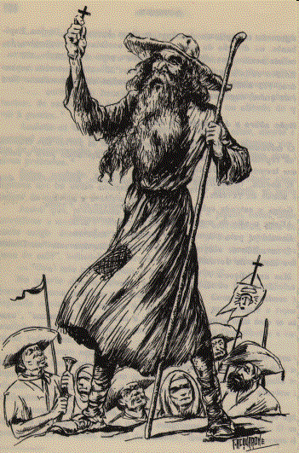
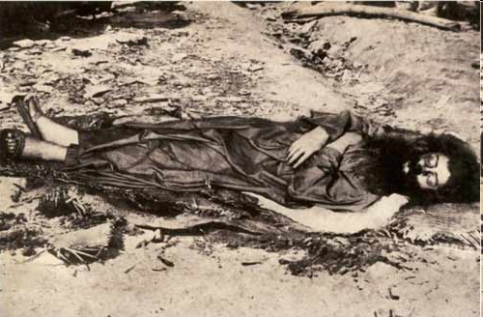
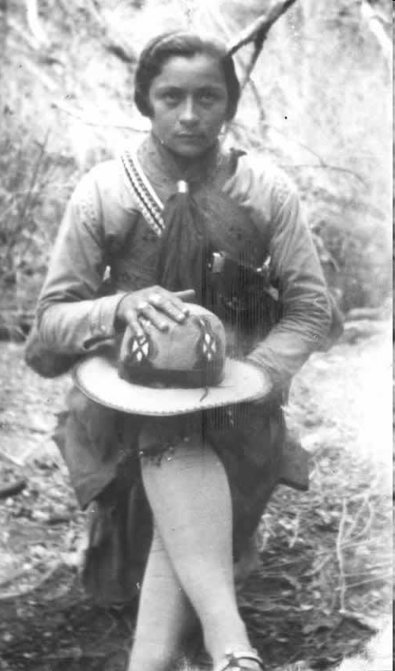
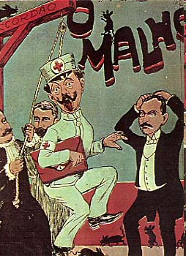
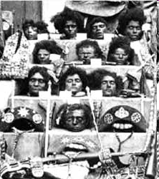
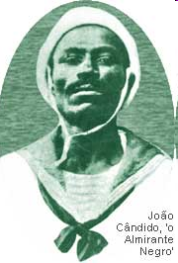
Movimentos sociais na República Velha

Slide 2
MOVIMENTOS SOCIAIS
RURAIS
Messiânicos
Revolta de Canudos
Revolta do Contestado
Cangaço
URBANOS
Revolta da Vacina
Revolta da Chibata
O anarcossindicalismo

Slide 3
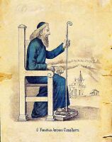
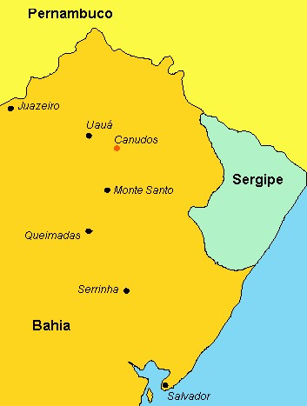

a guerra de Canudos
Movimento messiânico
ligado à posse de terra
Liderado por Antonio
Conselheiro
Fundou no norte da Bahia,
o Arraial de Belo Monte, numa fazenda abandonada
Vida comunitária
Os sertanejos eram contra o casamento civil e
os impostos municipais criados
1893-97
eram MONARQUISTAS ??

Slide 4

Canudos ameaça os fazendeiros
os fazendeiros estavam privados de mão-de-obra e de votos de cabresto
a vida em Canudos era um sistema alternativo à exploração dos fazendeiros
a Igreja via na religiosidade de Conselheiro uma ameaça à instituição
foram acusados de conspirar contra a República
( recém-formada)
massacrados pelas tropas do governo
Euclides da Cunha escreve OS SERTÕES

Slide 5
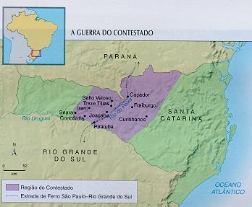
PR - SC
Guerra do Contestado
1912-16

Slide 6
Região do Contestado: assim nomeada por divergências entre Paraná e Santa Catarina, pelos limites interestaduais
Falta de emprego, de terras e pobreza
Exploração pelos fazendeiros de erva-mate
Construção da ferrovia Brasil Railway e desapropriação de posseiros
Instalação de madeireiras como a Southern Brazil umber & Co e desapropriação de posseiros
fatores

Slide 7
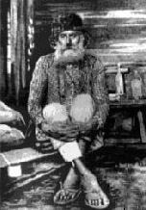
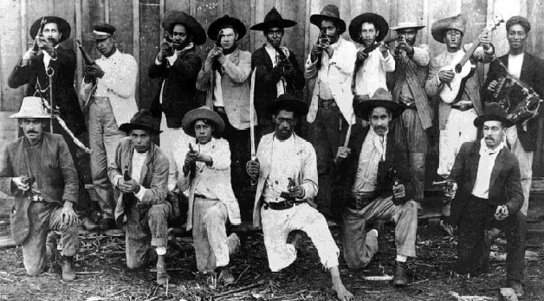
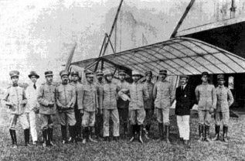
Desenvolvimento de catolicismo rústico representado pelos monges José Maria e João Maria
Governo, Igreja e grandes proprietários, preocupados com aumento da comunidade, mandam dispersar utilizando violência nas comunidades rebeldes ou “vilas santas”
Repressão violenta: 6 mil soldados enviados
Massacre dos sertanejos ( 20 mil mortos)
João Maria
Os revoltosos, por rasparem a cabeça, eram conhecidos como "pelados"

Slide 8
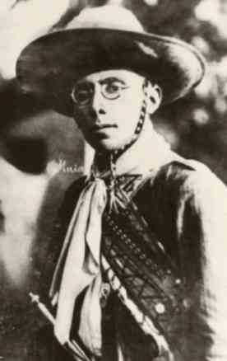
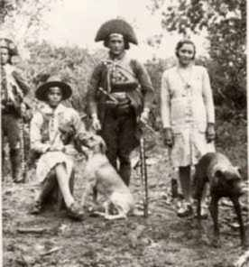
O CANGAÇO
( 1870-1930)
Banditismo social Nordeste
Crescimento da miséria e da violência (grande seca de 1877 a 1899)
Resistência natural de sociedades rurais em desagregação diante do avanço do capitalismo
O bandido social é um fora da lei, não tem projeto revolucionário e às vezes se coloca ao lado dos proprietários
Destaque: bando de Lampião (1897-1938, Virgulino Ferreira da Silva)
Declínio a partir de 1930
Estado centralizador
declínio do controle político dos coronéis
Industrialização do SE e migração de mão-de-obra

Slide 9
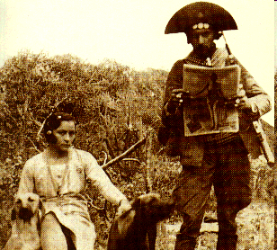
ORIGENS DO CANGAÇO
Miséria, seca
Violência policial e injustiças
Exploração
Laços de compadrio entre fazendeiros e vaqueiros
Disputas familiares e vingança
"Se entrega Corisco,
eu não me entrego não,
eu não sou nenhum passarinho
pra viver lá na prisão...
ai, ai, meu Deus
eu não me entrego não
que eu não sou nenhum passarinho
pra viver lá na prisão. "
"Acorda, Maria Bonita
acorda, vem fazer café,
que o dia já está raiando,
e a milícia já está de pé."

Slide 10
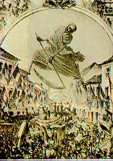
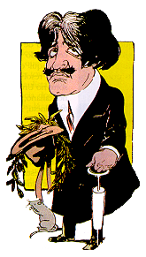
Movimentos Urbanos
A Revolta da Vacina - 1904
Reforma urbana e modernizadora no Rio de Janeiro
Desapropriações dos cortiços para abrir avenidas
Alta do custo de vida, e dos aluguéis
Governo combate peste bubônica, febre amarela e varíola
Governo torna a vacina obrigatória
População se rebela e luta contra a polícia
O governo realizava obras públicas que “limpavam” o centro da cidade da “infecção” da pobreza

Slide 11
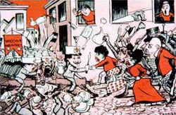
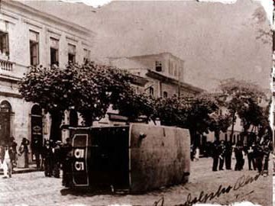
Pressionada pela inflação e alta dos aluguéis, a população carioca rebelou-se
Barricadas erguidas, prédios depredados, bondes incendiados, lojas saqueadas
Grande número de feridos e numerosas prisões e deportação para o Acre
A vacinação obrigatória melhorou as condições sanitárias da cidade

Slide 12
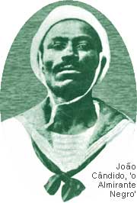
REVOLTA DA CHIBATA
RJ - 1910
FATORES
Disciplina rigorosa e maus-tratos dos marinheiros, em sua maioria negros e mulatos
Trabalho duro e excessivo
Alimentação deficiente e baixos soldos
Punição com chibatas pelas menores faltas
A REVOLTA
Marinheiros tomam o couraçado Minas Gerais e se rebelam contra oficiais
Líder: marinheiro João Cândido, negro
Ameaça de bombardear o Rio de Janeiro caso as reivindicações não fossem aceitas
Governo cede aparentemente, mas a represália é duríssima - prisões e longas penas

Slide 13
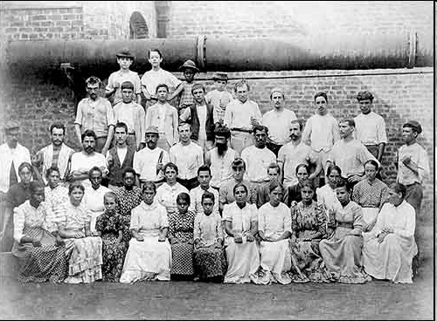
A questão operária
Operários no RJ, 1890

Slide 14
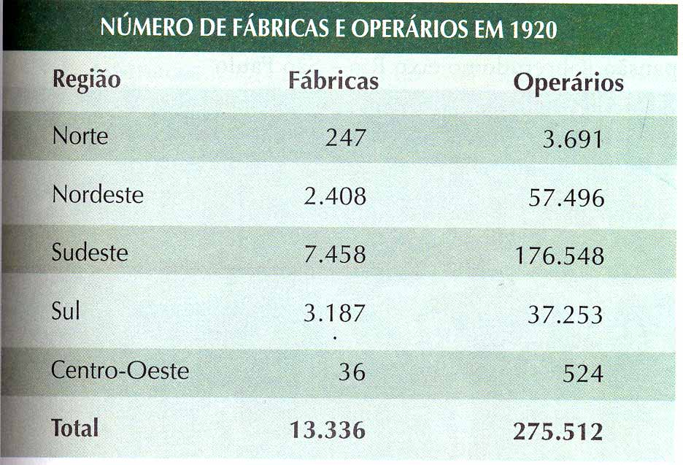
DESENVOLVIMENTO DA INDUSTRIALIZAÇÃO NO EIXO RIO-SÃO PAULO

Slide 15
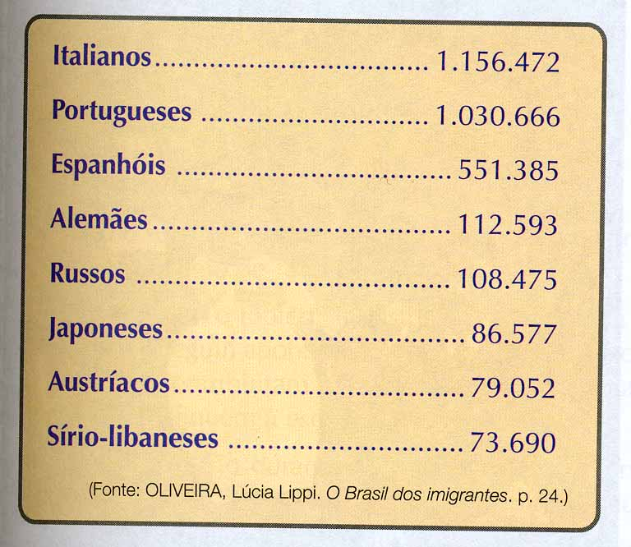
PRESENÇA ESTRANGEIRA ENTRE O OPERARIADO

Slide 16
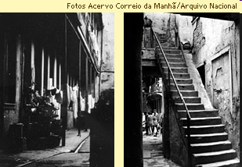
A industrialização e o operariado
Predomínio da indústria de bens de consumo não duráveis
Desenvolvimento da indústria têxtil
Localização concentrada na Região Sudeste
Capitais advindos da cafeicultura e de famílias de imigrantes
Industrialização por substituição das importações durante a Primeira Guerra Mundial
Desvalorização da moeda nacional resulta em protecionismo alfandegário involuntário
Longas jornadas
Baixos salários
Inexistência de legislação trabalhista
Freqüentes acidentes de trabalho
Exploração do trabalho feminino e infantil
Péssimas condições de moradia
Alto custo de vida

Slide 17
MOVIMENTO OPERÁRIO
Importação das idéias socialistas e principalmente anarquistas
INFLUÊNCIA DO ANARCOSINDICALISMO
Contra o Estado, a burguesia e o capitalismo
Organização dos operários em sindicatos
FORMAS DE ORGANIZAÇÃO DO OPERARIADO
Associações de ajuda mútua e cooperativas
Criação de jornais operários
Greves, comícios, protestos, passeatas
Sindicatos
Cursos culturais
Criação da COB – Confederação Operária Brasileira – 1906
REINVIDICAÇÕES TRABALHISTAS

Slide 18
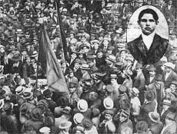
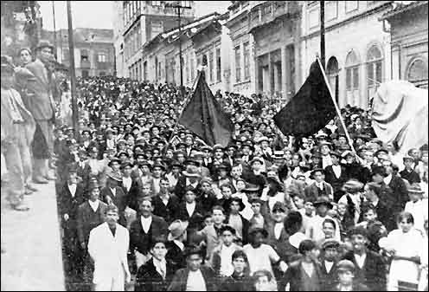
a greve de 1917
Contexto Histórico: 1ª Guerra Mundial, carestia e escassez
Início da greve na indústria têxtil
Morte de sapateiro anarquista em confronto com a polícia - São Paulo paralisado
Reivindicações: aumento salarial, proibição do trabalho infantil, proibição do trabalho noturno p/ mulheres e menores de 18, jornada de 8 horas, etc.
Reivindicações parcialmente atendidas
Concentração do movimento : SP e RJ
o movimento não é em âmbito nacional

Slide 19
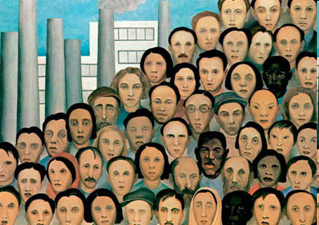
Repressão policial: “ A questão operária é caso de polícia”
Expulsão de líderes operários estrangeiros
( Lei Adolfo Gordo – 1907)

